Slide 1
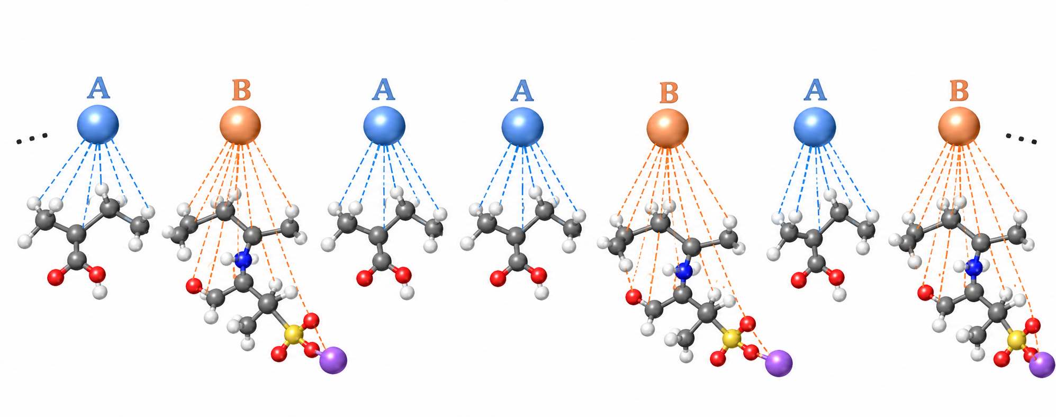
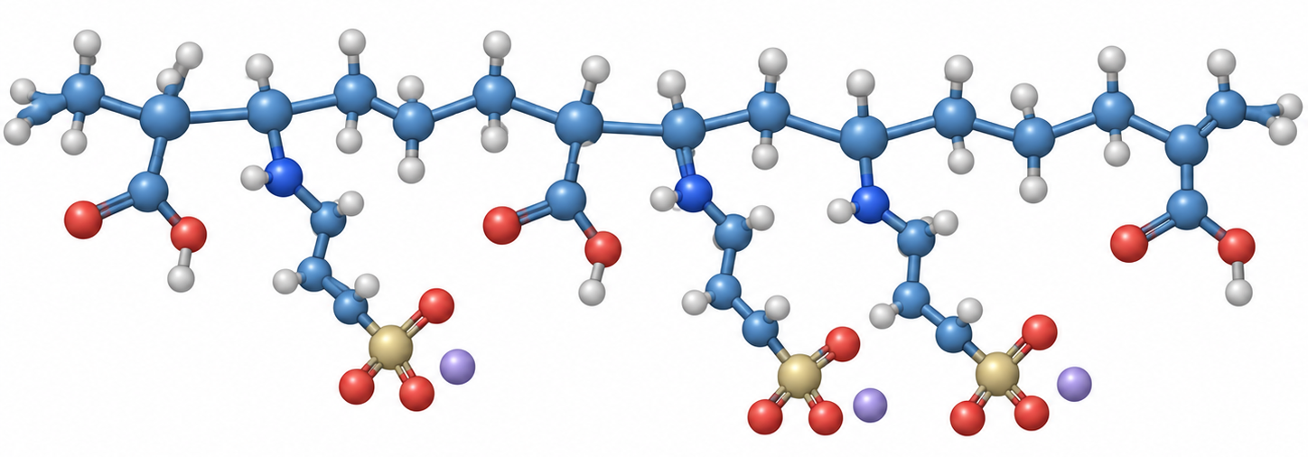
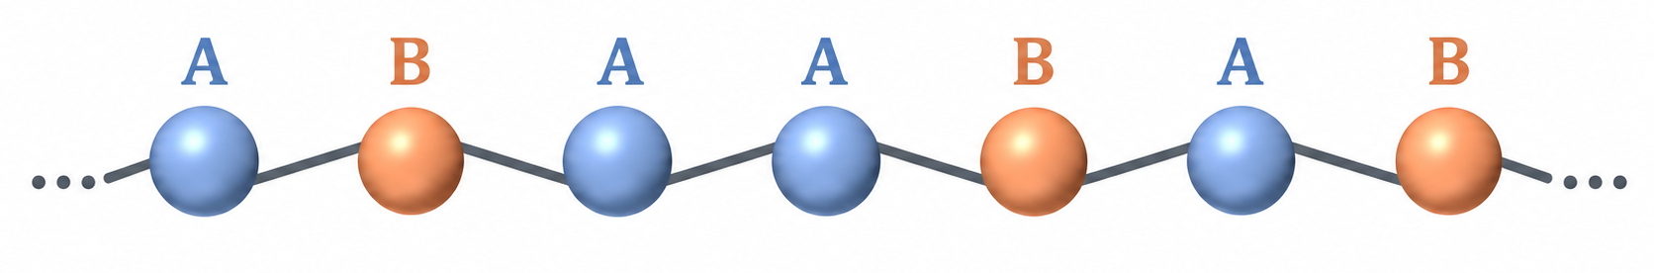
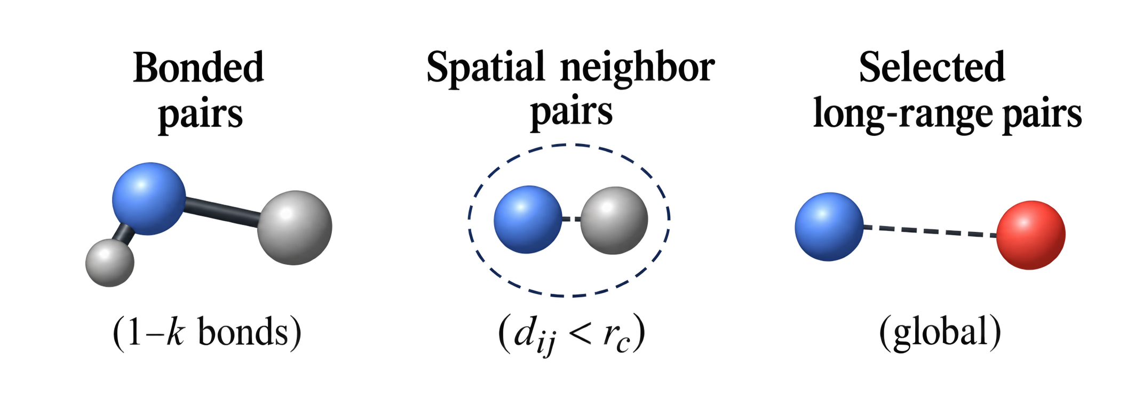
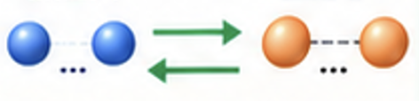
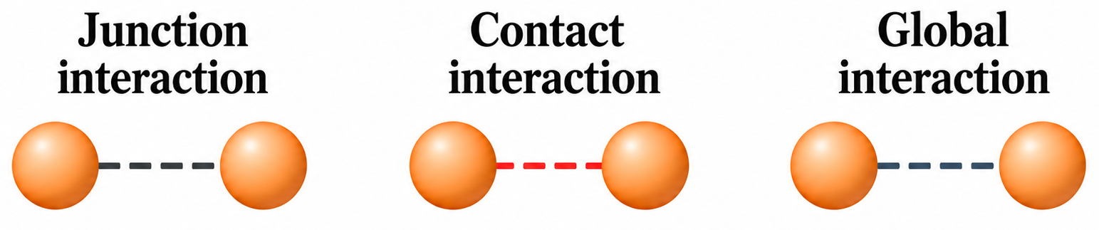

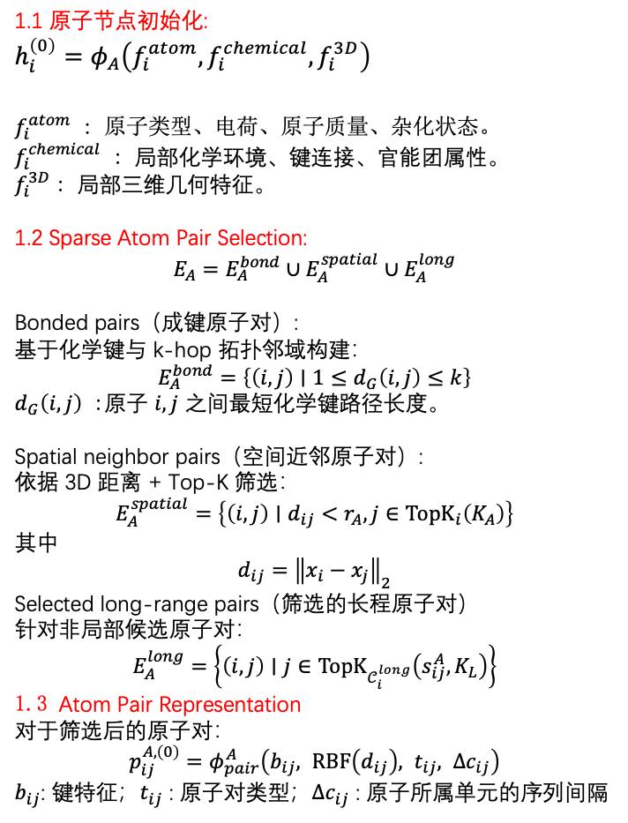


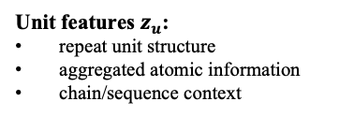






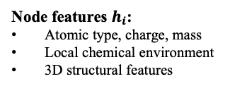







Atom-level graph $G_{A}$
Inter-level graph $G_{I}$
Unit-level graph $G_{U}$
1.1 原子节点初始化:
$$h_{i}^{\left(0\right)}=φ_{A}\left(f_{i}^{atom}, f_{i}^{chemical}, f_{i}^{3D}\right)$$
$f_{i}^{atom}$ : 原子类型、电荷、原子质量、杂化状态。
$f_{i}^{chemical}$ : 局部化学环境、键连接、官能团属性。
$f_{i}^{3D}$: 局部三维几何特征。
1.2 Sparse Atom Pair Selection:
$$E_{A}=E_{A}^{bond}∪E_{A}^{spatial}∪E_{A}^{long}$$
Bonded pairs（成键原子对）:
基于化学键与 k-hop 拓扑邻域构建：
$$E_{A}^{bond}=\left\{\left(i,j\right)∣1≤d_{G}\left(i,j\right)≤k\right\}$$
$d_{G}\left(i,j\right)$ :原子 $i,j$ 之间最短化学键路径长度。
Spatial neighbor pairs（空间近邻原子对）:
依据 3D 距离 + Top-K 筛选：
$$E_{A}^{spatial}=\left\{\left(i,j\right)∣d_{ij}<r_{A}, j∈{TopK}_{i}\left(K_{A}\right)\right\}$$
其中
$$d_{ij}={\left\|x_{i}−x_{j}\right\|}_{2}$$
Selected long-range pairs（筛选的长程原子对）
针对非局部候选原子对：
$$E_{A}^{long}=\left\{\left(i,j\right)∣j∈{TopK}_{𝒞_{i}^{long}}\left(s_{ij}^{A},K_{L}\right)\right\}$$
1.3 Atom Pair Representation
对于筛选后的原子对：
$$p_{ij}^{A,\left(0\right)}=φ_{pair}^{A}\left(b_{ij}, \text{RBF}\left(d_{ij}\right), t_{ij}, Δc_{ij}\right)$$
$b_{ij}$: 键特征；$t_{ij}$ : 原子对类型；$Δc_{ij}$ : 原子所属单元的序列间隔
Node features $h_{i}$:
Atomic type, charge, mass
Local chemical environment
3D structural features
Update atom and unit representations with cross-level messages
Unit features $z_{u}$:
repeat unit structure
aggregated atomic information
chain/sequence context
Repeat-unit instance representation
atoms $i$
units u
Sparse Atom Pair Selection
Radius / Top-K
Cross-level Routing
Membership edges
Sparse Unit Pair Selection
Contact / Top-K
3D-GNN
GNN
3D-GNN
$$1^{st} Layer$$
$$h_{v_{i},A}^{\left(1\right)}$$
$$h_{v_{i},I}^{\left(1\right)}$$
$$h_{v_{i},U}^{\left(1\right)}$$
$$h_{v_{i}}^{\left(1\right)}$$
$$h_{v_{i}}^{\left(1\right)}$$
3D-GNN
GNN
3D-GNN
$$2^{nd} Layer$$
$$h_{v_{i},A}^{\left(2\right)}$$
$$h_{v_{i},I}^{\left(2\right)}$$
$$h_{v_{i},U}^{\left(2\right)}$$
$$h_{v_{i}}^{\left(2\right)}$$
$$h_{v_{i}}^{\left(2\right)}$$
POOL
POOL

Slide 2
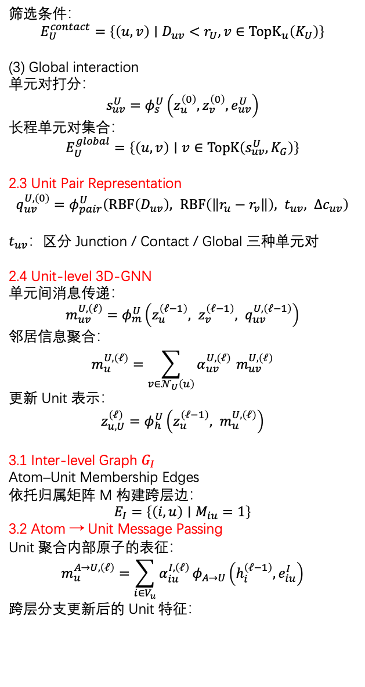
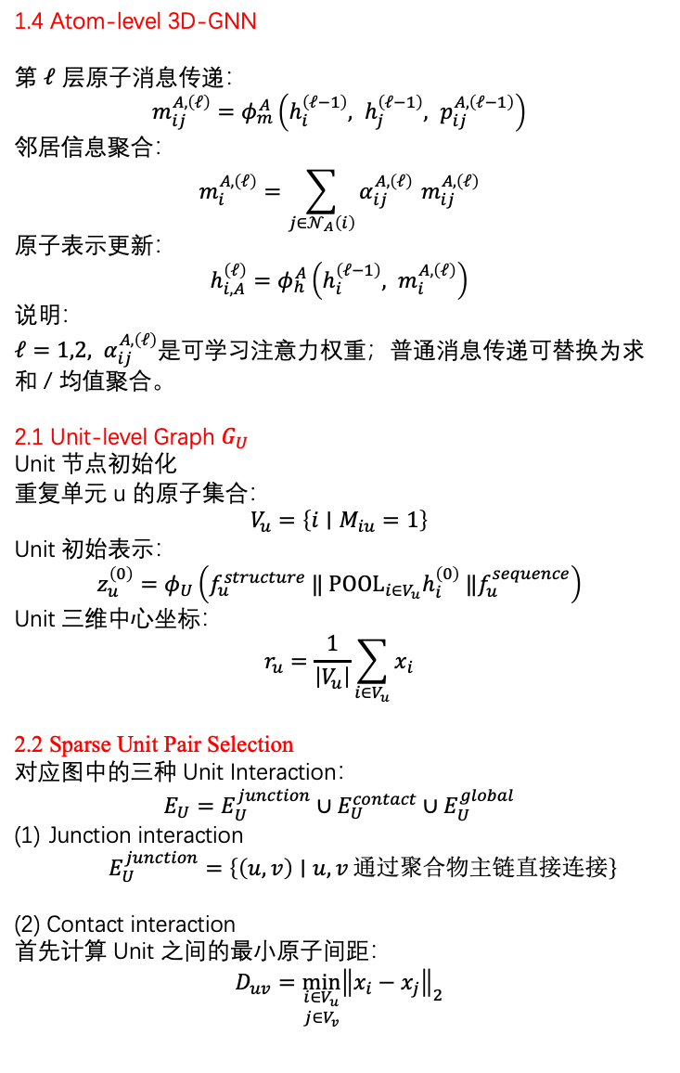
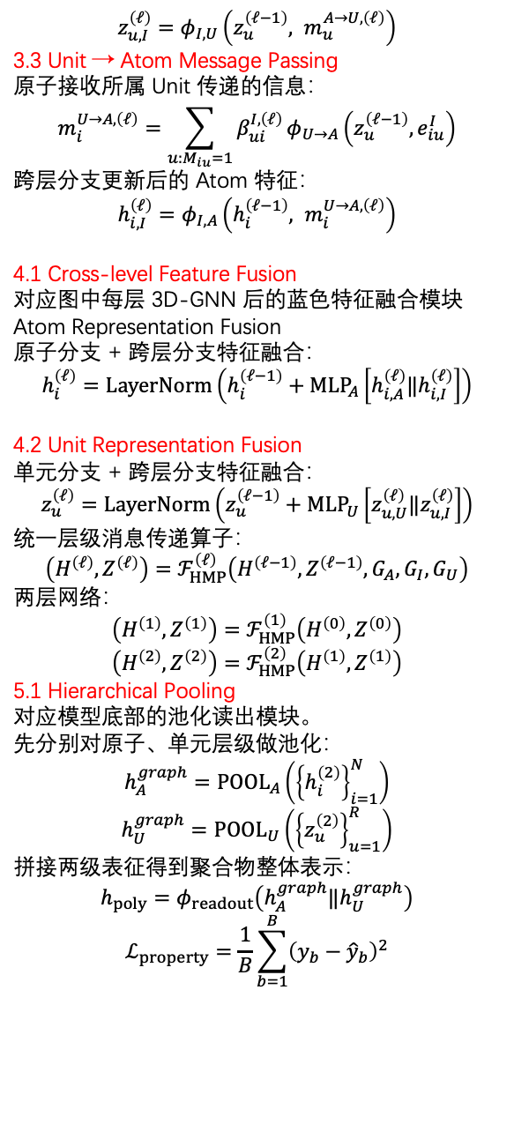
1.4 Atom-level 3D-GNN
第 $ℓ$ 层原子消息传递：
$$m_{ij}^{A,\left(ℓ\right)}=φ_{m}^{A}\left(h_{i}^{\left(ℓ−1\right)}, h_{j}^{\left(ℓ−1\right)}, p_{ij}^{A,\left(ℓ−1\right)}\right)$$
邻居信息聚合：
$$m_{i}^{A,\left(ℓ\right)}=\sum_{j∈𝒩_{A}\left(i\right)}{α_{ij}^{A,\left(ℓ\right)}} m_{ij}^{A,\left(ℓ\right)}$$
原子表示更新：
$$h_{i,A}^{\left(ℓ\right)}=φ_{h}^{A}\left(h_{i}^{\left(ℓ−1\right)}, m_{i}^{A,\left(ℓ\right)}\right)$$
说明：
$ℓ=1,2, α_{ij}^{A,\left(ℓ\right)}$是可学习注意力权重；普通消息传递可替换为求和 / 均值聚合。
2.1 Unit-level Graph $G_{U}$
Unit 节点初始化
重复单元 u 的原子集合：
$$V_{u}=\left\{i∣M_{iu}=1\right\}$$
Unit 初始表示：
$$z_{u}^{\left(0\right)}=φ_{U}\left(f_{u}^{structure} ‖ {\text{POOL}}_{i∈V_{u}}h_{i}^{\left(0\right)} ‖f_{u}^{sequence}\right)$$
Unit 三维中心坐标：
$$r_{u}=\frac{1}{\left|V_{u}\right|}\sum_{i∈V_{u}}{x_{i}}$$
2.2 Sparse Unit Pair Selection
对应图中的三种 Unit Interaction：
$$E_{U}=E_{U}^{junction}∪E_{U}^{contact}∪E_{U}^{global}$$
Junction interaction
$E_{U}^{junction}=\left\{\left(u,v\right)∣u,v\text{ 通过聚合物主链直接连接}\right\}$
(2) Contact interaction
首先计算 Unit 之间的最小原子间距：
$$D_{uv}=\min_{\begin{aligned}i∈V_{u} \\ j∈V_{v}\end{aligned}}{{\left\|x_{i}−x_{j}\right\|}_{2}}$$
筛选条件：
$$E_{U}^{contact}=\left\{\left(u,v\right)∣D_{uv}<r_{U}, v∈{\text{TopK}}_{u}\left(K_{U}\right)\right\}$$
(3) Global interaction
单元对打分：
$$s_{uv}^{U}=φ_{s}^{U}\left(z_{u}^{\left(0\right)},z_{v}^{\left(0\right)},e_{uv}^{U}\right)$$
长程单元对集合：
$$E_{U}^{global}=\left\{\left(u,v\right)∣v∈\text{TopK}\left(s_{uv}^{U},K_{G}\right)\right\}$$
2.3 Unit Pair Representation
$$q_{uv}^{U,\left(0\right)}=φ_{pair}^{U}\left(\text{RBF}\left(D_{uv}\right), \text{RBF}\left(\left\|r_{u}−r_{v}\right\|\right), t_{uv}, Δc_{uv}\right)$$
$t_{uv}$：区分 Junction / Contact / Global 三种单元对
2.4 Unit-level 3D-GNN
单元间消息传递：
$$m_{uv}^{U,\left(ℓ\right)}=φ_{m}^{U}\left(z_{u}^{\left(ℓ−1\right)}, z_{v}^{\left(ℓ−1\right)}, q_{uv}^{U,\left(ℓ−1\right)}\right)$$
邻居信息聚合：
$$m_{u}^{U,\left(ℓ\right)}=\sum_{v∈𝒩_{U}\left(u\right)}{α_{uv}^{U,\left(ℓ\right)}} m_{uv}^{U,\left(ℓ\right)}$$
更新 Unit 表示：
$$z_{u,U}^{\left(ℓ\right)}=φ_{h}^{U}\left(z_{u}^{\left(ℓ−1\right)}, m_{u}^{U,\left(ℓ\right)}\right)$$
3.1 Inter-level Graph $G_{I}$
Atom–Unit Membership Edges
依托归属矩阵 M 构建跨层边：
$$E_{I}=\left\{\left(i,u\right)∣M_{iu}=1\right\}$$
3.2 Atom → Unit Message Passing
Unit 聚合内部原子的表征：
$$m_{u}^{A→U,\left(ℓ\right)}=\sum_{i∈V_{u}}{α_{iu}^{I,\left(ℓ\right)}}φ_{A→U}\left(h_{i}^{\left(ℓ−1\right)},e_{iu}^{I}\right)$$
跨层分支更新后的 Unit 特征：
$$z_{u,I}^{\left(ℓ\right)}=φ_{I,U}\left(z_{u}^{\left(ℓ−1\right)}, m_{u}^{A→U,\left(ℓ\right)}\right)$$
3.3 Unit → Atom Message Passing
原子接收所属 Unit 传递的信息：
$$m_{i}^{U→A,\left(ℓ\right)}=\sum_{u:M_{iu}=1}{β_{ui}^{I,\left(ℓ\right)}}φ_{U→A}\left(z_{u}^{\left(ℓ−1\right)},e_{iu}^{I}\right)$$
跨层分支更新后的 Atom 特征：
$$h_{i,I}^{\left(ℓ\right)}=φ_{I,A}\left(h_{i}^{\left(ℓ−1\right)}, m_{i}^{U→A,\left(ℓ\right)}\right)$$
4.1 Cross-level Feature Fusion
对应图中每层 3D-GNN 后的蓝色特征融合模块
Atom Representation Fusion
原子分支 + 跨层分支特征融合：
$$h_{i}^{\left(ℓ\right)}=\text{LayerNorm}\left(h_{i}^{\left(ℓ−1\right)}+{\text{MLP}}_{A}\left[h_{i,A}^{\left(ℓ\right)}‖h_{i,I}^{\left(ℓ\right)}\right]\right)$$
4.2 Unit Representation Fusion
单元分支 + 跨层分支特征融合：
$$z_{u}^{\left(ℓ\right)}=\text{LayerNorm}\left(z_{u}^{\left(ℓ−1\right)}+{\text{MLP}}_{U}\left[z_{u,U}^{\left(ℓ\right)}‖z_{u,I}^{\left(ℓ\right)}\right]\right)$$
统一层级消息传递算子：
$$\left(H^{\left(ℓ\right)},Z^{\left(ℓ\right)}\right)=ℱ_{HMP}^{\left(ℓ\right)}\left(H^{\left(ℓ−1\right)},Z^{\left(ℓ−1\right)},G_{A},G_{I},G_{U}\right)$$
两层网络：
$$\left(H^{\left(1\right)},Z^{\left(1\right)}\right)=ℱ_{HMP}^{\left(1\right)}\left(H^{\left(0\right)},Z^{\left(0\right)}\right)$$
$$\left(H^{\left(2\right)},Z^{\left(2\right)}\right)=ℱ_{HMP}^{\left(2\right)}\left(H^{\left(1\right)},Z^{\left(1\right)}\right)$$
5.1 Hierarchical Pooling
对应模型底部的池化读出模块。
先分别对原子、单元层级做池化：
$$h_{A}^{graph}={\text{POOL}}_{A}\left({\left\{h_{i}^{\left(2\right)}\right\}}_{i=1}^{N}\right)$$
$$h_{U}^{graph}={\text{POOL}}_{U}\left({\left\{z_{u}^{\left(2\right)}\right\}}_{u=1}^{R}\right)$$
拼接两级表征得到聚合物整体表示：
$$h_{poly}=φ_{readout}\left(h_{A}^{graph}‖h_{U}^{graph}\right)$$
$$ℒ_{property}=\frac{1}{B}\sum_{b=1}^{B}{{\left(y_{b}−{\hat{y}}_{b}\right)}^{2}}$$

Slide 3
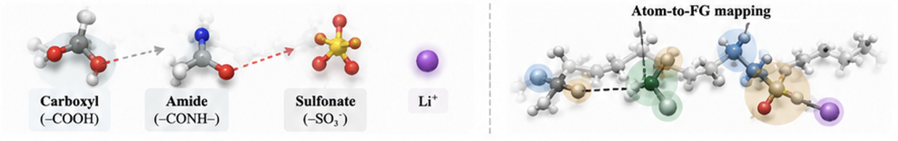
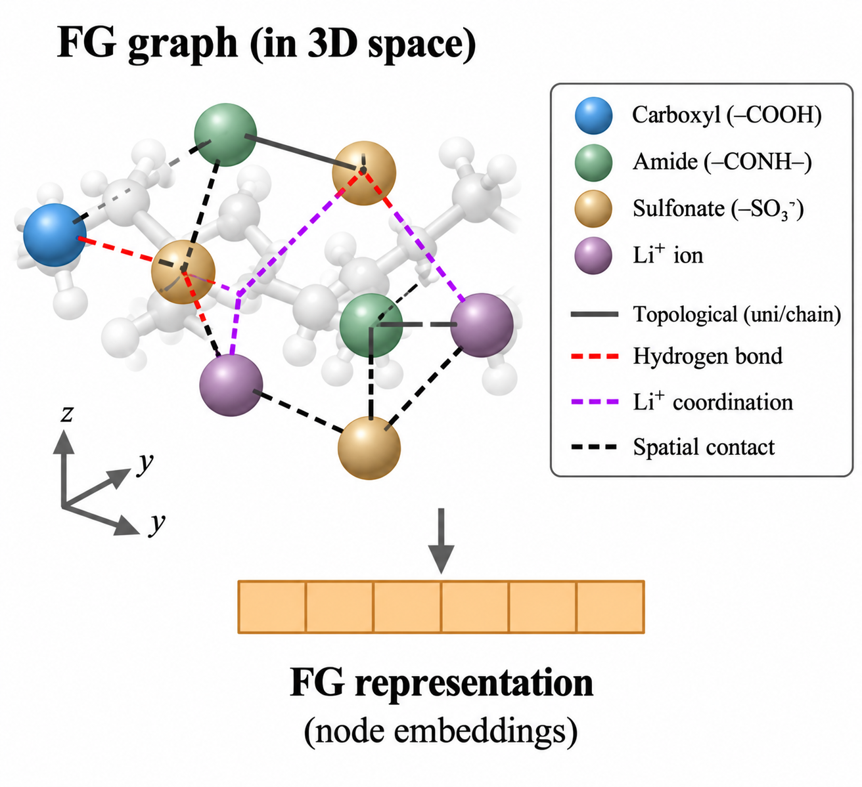
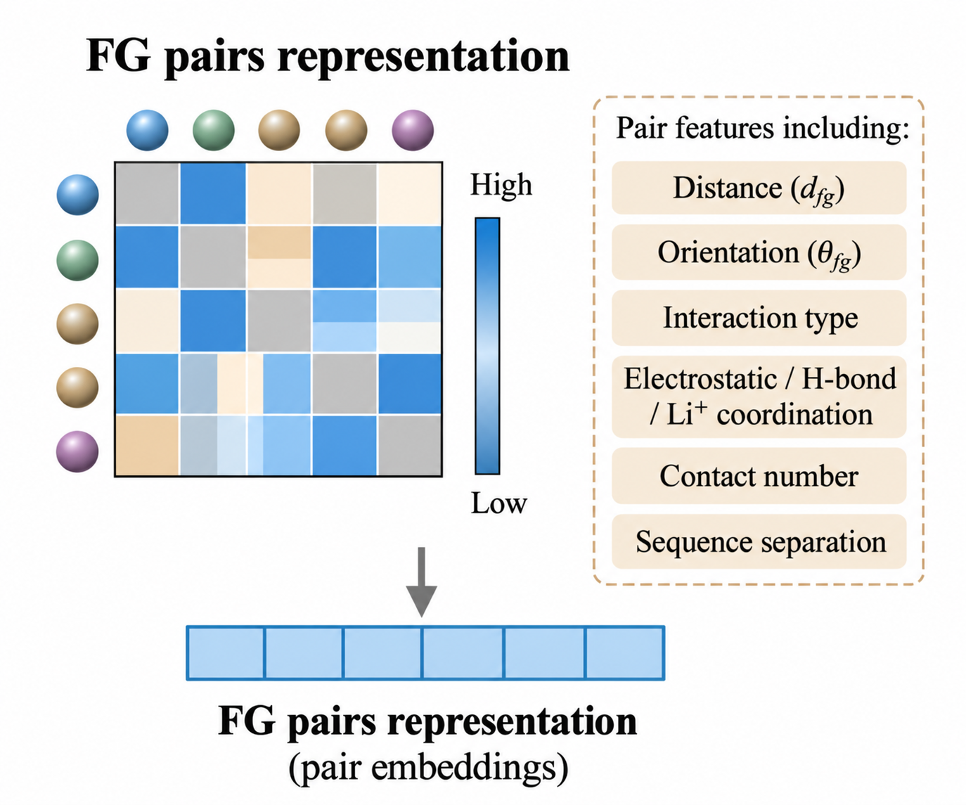
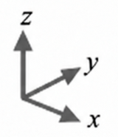
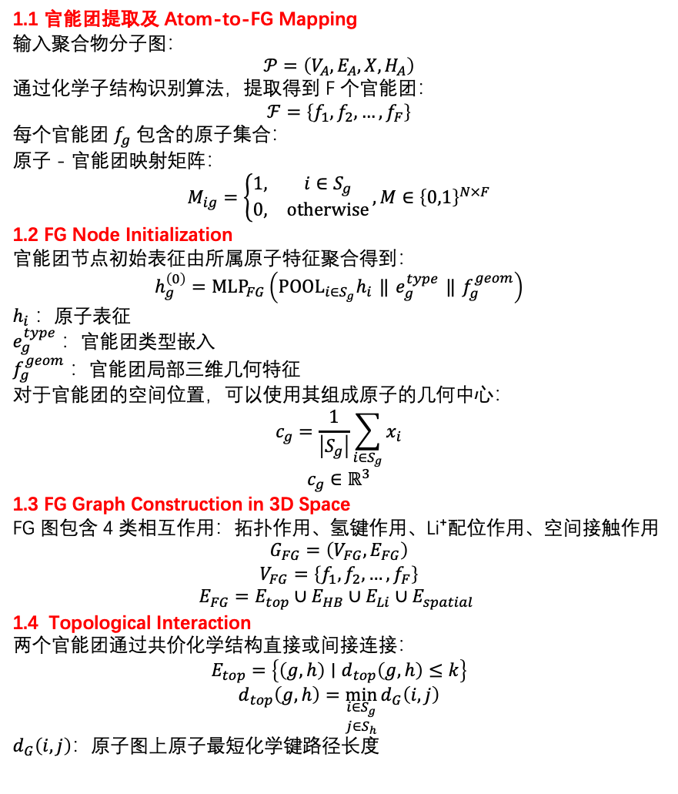
1.1 官能团提取及 Atom-to-FG Mapping
输入聚合物分子图：
$$𝒫=\left(V_{A},E_{A},X,H_{A}\right)$$
通过化学子结构识别算法，提取得到 F 个官能团：
$$ℱ=\left\{f_{1},f_{2},…,f_{F}\right\}$$
每个官能团 $f_{g}$ 包含的原子集合：
原子 - 官能团映射矩阵：
$$M_{ig}=\left\{\begin{matrix}1, & i∈S_{g} \\ 0, & \text{otherwise}\end{matrix}\right., M∈{\left\{0,1\right\}}^{N×F}$$
1.2 FG Node Initialization
官能团节点初始表征由所属原子特征聚合得到：
$$h_{g}^{\left(0\right)}={\text{MLP}}_{FG}\left({\text{POOL}}_{i∈S_{g}}h_{i} ‖ e_{g}^{type} ‖ f_{g}^{geom}\right)$$
$h_{i}$ ：原子表征
$e_{g}^{type}$ ：官能团类型嵌入
$f_{g}^{geom}$ ：官能团局部三维几何特征
对于官能团的空间位置，可以使用其组成原子的几何中心：
$$c_{g}=\frac{1}{\left|S_{g}\right|}\sum_{i∈S_{g}}{x_{i}}$$
$$c_{g}∈ℝ^{3}$$
1.3 FG Graph Construction in 3D Space
FG 图包含 4 类相互作用：拓扑作用、氢键作用、Li⁺配位作用、空间接触作用
$$G_{FG}=\left(V_{FG},E_{FG}\right)$$
$$V_{FG}=\left\{f_{1},f_{2},…,f_{F}\right\}$$
$E_{FG}=E_{top}∪E_{HB}∪E_{Li}∪E_{spatial}$
1.4 Topological Interaction
两个官能团通过共价化学结构直接或间接连接：
$$E_{top}=\left\{\left(g,h\right)∣d_{top}\left(g,h\right)≤k\right\}$$
$$d_{top}\left(g,h\right)=\min_{\begin{aligned}i∈S_{g} \\ j∈S_{h}\end{aligned}}{d_{G}\left(i,j\right)}$$
$d_{G}\left(i,j\right)$：原子图上原子最短化学键路径长度
Functional-Group Extraction
Chemical substructure identification + Atom-to-FG mapping
Pair aware Attention
Bidirectional interaction between FG nodes and FG pairs

Slide 4
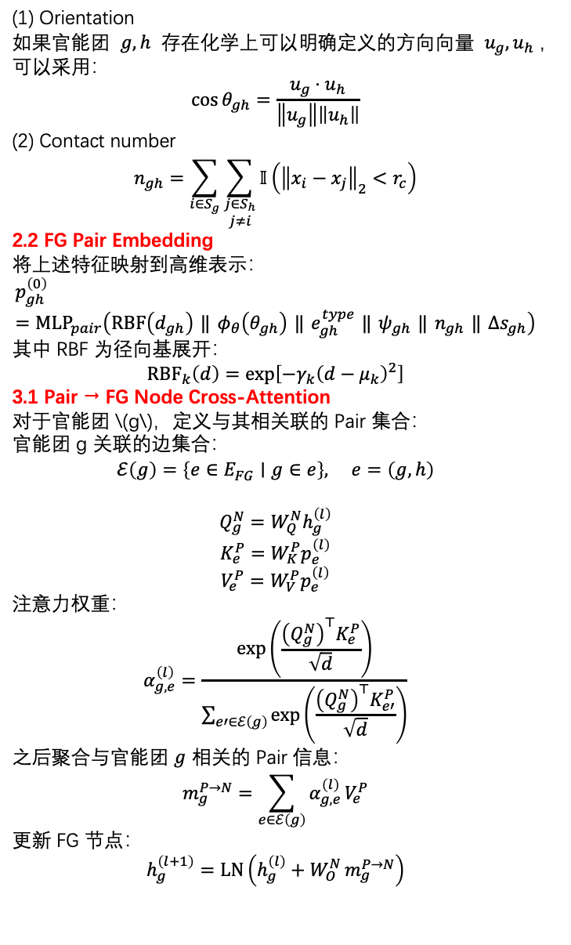
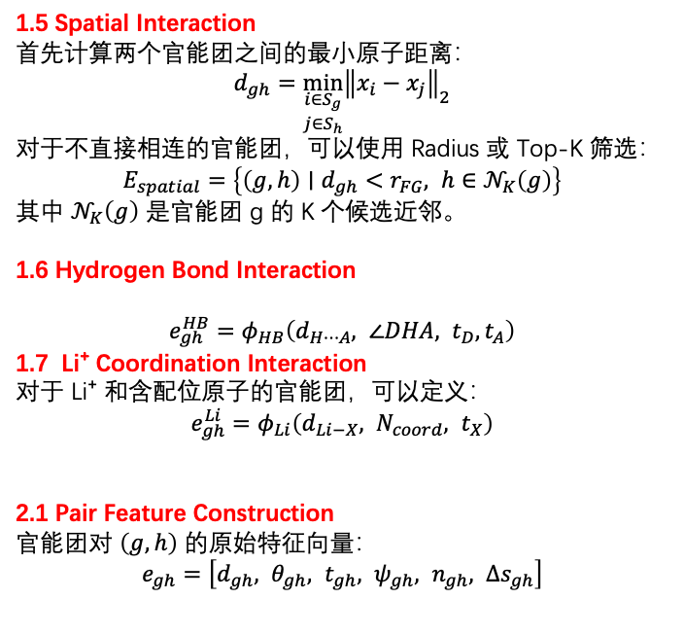
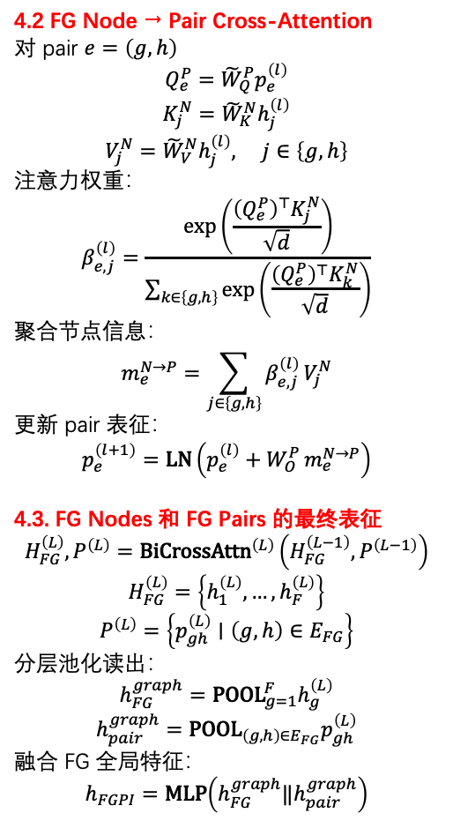
(1) Orientation
如果官能团 $g,h$ 存在化学上可以明确定义的方向向量 $u_{g},u_{h}$，可以采用：
$${\cos{θ}}_{gh}=\frac{u_{g}⋅u_{h}}{\left\|u_{g}\right\|\left\|u_{h}\right\|}$$
(2) Contact number
$$n_{gh}=\sum_{i∈S_{g}}{\sum_{\begin{aligned}j∈S_{h} \\ j≠i\end{aligned}}{𝕀}}\left({\left\|x_{i}−x_{j}\right\|}_{2}<r_{c}\right)$$
2.2 FG Pair Embedding
将上述特征映射到高维表示：
$$p_{gh}^{\left(0\right)}={\text{MLP}}_{pair}\left(\text{RBF}\left(d_{gh}\right) ‖ φ_{θ}\left(θ_{gh}\right) ‖ e_{gh}^{type} ‖ ψ_{gh} ‖ n_{gh} ‖ Δs_{gh}\right)$$
其中 RBF 为径向基展开：
$${\text{RBF}}_{k}\left(d\right)=\exp\left[−γ_{k}{\left(d−μ_{k}\right)}^{2}\right]$$
3.1 Pair → FG Node Cross-Attention
对于官能团 \(g\)，定义与其相关联的 Pair 集合：
官能团 g 关联的边集合：
$$ℰ\left(g\right)=\left\{e∈E_{FG}∣g∈e\right\}, e=\left(g,h\right)$$
$$Q_{g}^{N}=W_{Q}^{N}h_{g}^{\left(l\right)}$$
$$K_{e}^{P}=W_{K}^{P}p_{e}^{\left(l\right)}$$
$$V_{e}^{P}=W_{V}^{P}p_{e}^{\left(l\right)}$$
注意力权重：
$$α_{g,e}^{\left(l\right)}=\frac{\exp\left(\frac{{\left(Q_{g}^{N}\right)}^{⊤}K_{e}^{P}}{\sqrt{d}}\right)}{\sum_{e′∈ℰ\left(g\right)}{\exp\left(\frac{{\left(Q_{g}^{N}\right)}^{⊤}K_{e′}^{P}}{\sqrt{d}}\right)}}$$
之后聚合与官能团 $g$ 相关的 Pair 信息：
$$m_{g}^{P→N}=\sum_{e∈ℰ\left(g\right)}{α_{g,e}^{\left(l\right)}}V_{e}^{P}$$
更新 FG 节点：
$$h_{g}^{\left(l+1\right)}=\text{LN}\left(h_{g}^{\left(l\right)}+W_{O}^{N} m_{g}^{P→N}\right)$$
1.5 Spatial Interaction
首先计算两个官能团之间的最小原子距离：
$$d_{gh}=\min_{\begin{aligned}i∈S_{g} \\ j∈S_{h}\end{aligned}}{{\left\|x_{i}−x_{j}\right\|}_{2}}$$
对于不直接相连的官能团，可以使用 Radius 或 Top-K 筛选：
$$E_{spatial}=\left\{\left(g,h\right)∣d_{gh}<r_{FG}, h∈𝒩_{K}\left(g\right)\right\}$$
其中 $𝒩_{K}\left(g\right)$ 是官能团 g 的 K 个候选近邻。
1.6 Hydrogen Bond Interaction
$$e_{gh}^{HB}=φ_{HB}\left(d_{H⋯A}, ∠DHA, t_{D},t_{A}\right)$$
1.7 Li⁺ Coordination Interaction
对于 Li⁺ 和含配位原子的官能团，可以定义：
$$e_{gh}^{Li}=φ_{Li}\left(d_{Li−X}, N_{coord}, t_{X}\right)$$
2.1 Pair Feature Construction
官能团对 $\left(g,h\right)$ 的原始特征向量：
$$e_{gh}=\left[d_{gh}, θ_{gh}, t_{gh}, ψ_{gh}, n_{gh}, Δs_{gh}\right]$$
4.2 FG Node → Pair Cross-Attention
对 pair $e=\left(g,h\right)$
$$Q_{e}^{P}={\tilde{W}}_{Q}^{P}p_{e}^{\left(l\right)}$$
$$K_{j}^{N}={\tilde{W}}_{K}^{N}h_{j}^{\left(l\right)}$$
$$V_{j}^{N}={\tilde{W}}_{V}^{N}h_{j}^{\left(l\right)}, j∈\left\{g,h\right\}$$
注意力权重：
$$β_{e,j}^{\left(l\right)}=\frac{\exp\left(\frac{{\left(Q_{e}^{P}\right)}^{⊤}K_{j}^{N}}{\sqrt{d}}\right)}{\sum_{k∈\left\{g,h\right\}}{\exp\left(\frac{{\left(Q_{e}^{P}\right)}^{⊤}K_{k}^{N}}{\sqrt{d}}\right)}}$$
聚合节点信息：
$$m_{e}^{N→P}=\sum_{j∈\left\{g,h\right\}}{β_{e,j}^{\left(l\right)}}V_{j}^{N}$$
更新 pair 表征：
$$p_{e}^{\left(l+1\right)}=\text{LN}\left(p_{e}^{\left(l\right)}+W_{O}^{P} m_{e}^{N→P}\right)$$
4.3. FG Nodes 和 FG Pairs 的最终表征
$$H_{FG}^{\left(L\right)},P^{\left(L\right)}={\text{BiCrossAttn}}^{\left(L\right)}\left(H_{FG}^{\left(L−1\right)},P^{\left(L−1\right)}\right)$$
$$H_{FG}^{\left(L\right)}=\left\{h_{1}^{\left(L\right)},…,h_{F}^{\left(L\right)}\right\}$$
$$P^{\left(L\right)}=\left\{p_{gh}^{\left(L\right)}∣\left(g,h\right)∈E_{FG}\right\}$$
分层池化读出：
$$h_{FG}^{graph}={\text{POOL}}_{g=1}^{F}h_{g}^{\left(L\right)}$$
$$h_{pair}^{graph}={\text{POOL}}_{\left(g,h\right)∈E_{FG}}p_{gh}^{\left(L\right)}$$
融合 FG 全局特征：
$$h_{FGPI}=\text{MLP}\left(h_{FG}^{graph}‖h_{pair}^{graph}\right)$$
Pair 特征 | 符号 | 含义
Distance | dgh​ | 官能团空间距离
Orientation | θgh​ | 官能团相对空间取向
Interaction type | tgh​ | 共价 / 氢键 / 配位 / 空间接触类型
Chemical interaction | ψgh​ | 静电、氢键、Li⁺配位描述符
Contact number | ngh​ | 官能团间近距离原子接触数目
Sequence separation | Δsgh​ | 聚合物链上的序列间隔

Slide 5
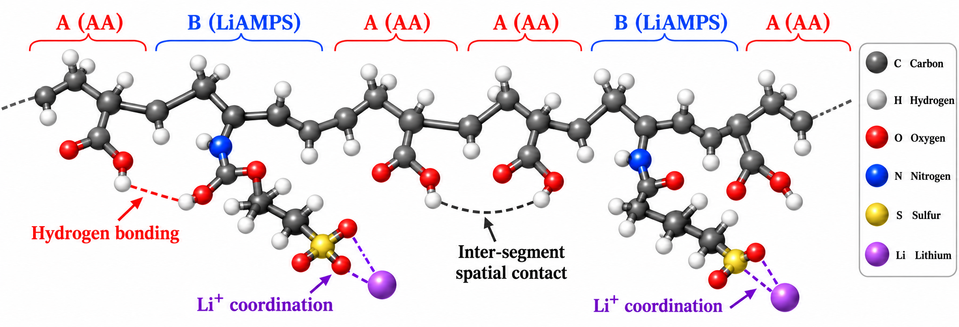
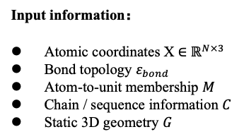
Input: single static 3D structure
Input information：
Atomic coordinates X$∈$ $ℝ^{N×3}$
Bond topology $ε_{bond}$
Atom-to-unit membership $M$
Chain / sequence information $C$
Static 3D geometry $G$
Structure Hierarchy
Interaction Hierarchy

Slide 6
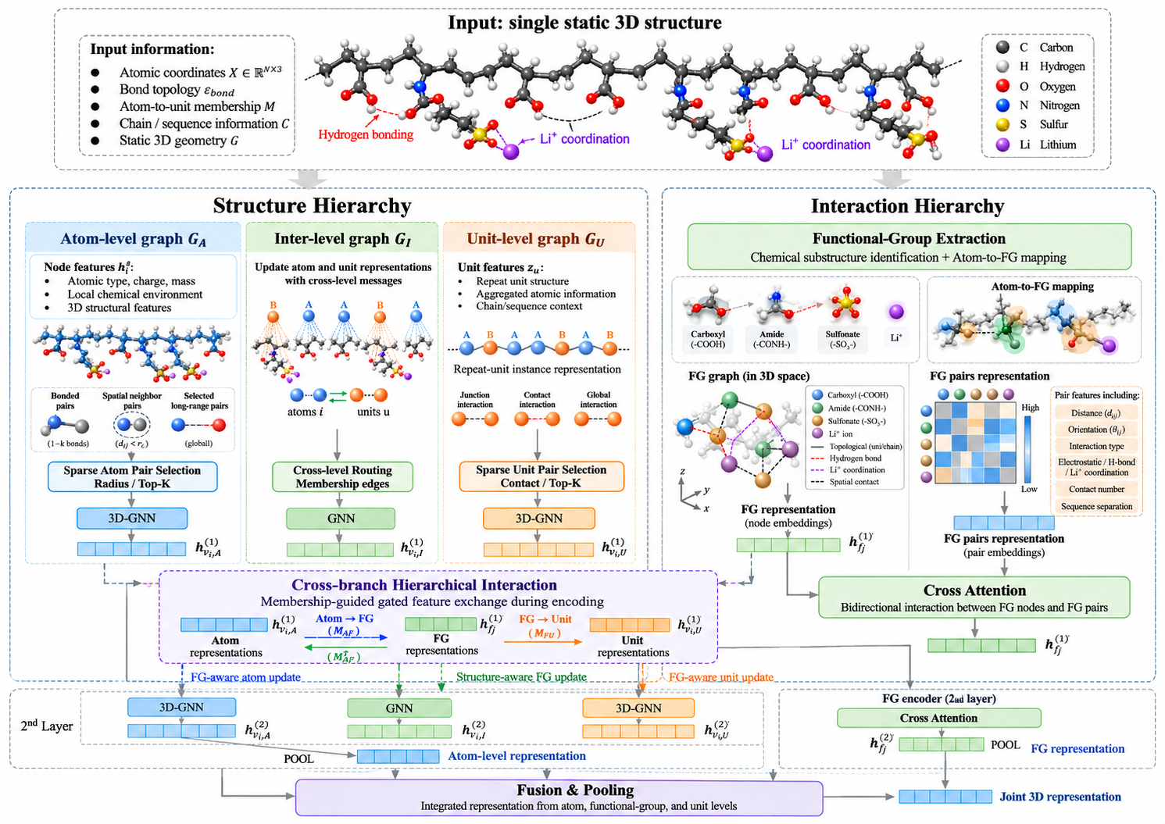

Slide 7
Input: single static 3D structure
Input information：
Atomic coordinates X$∈$ $ℝ^{N×3}$
Bond topology $ε_{bond}$
Atom-to-unit membership $M$
Chain / sequence information $C$
Static 3D geometry $G$
Structure Hierarchy
Interaction Hierarchy

Slide 8
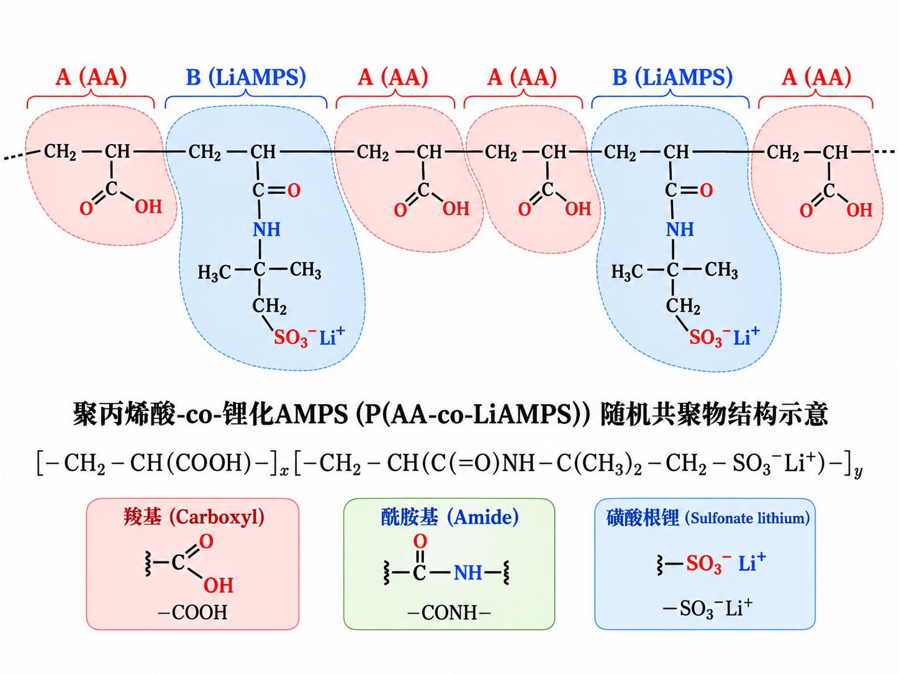
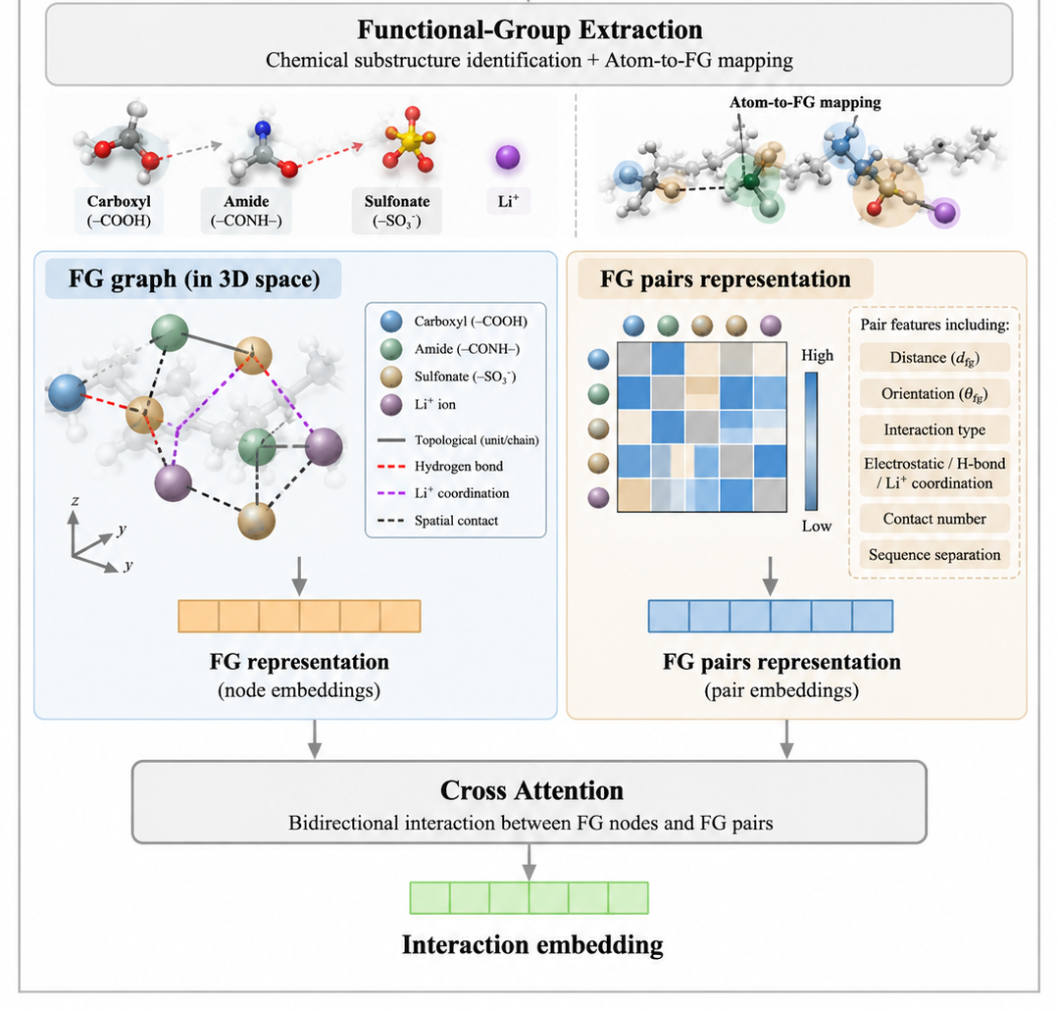
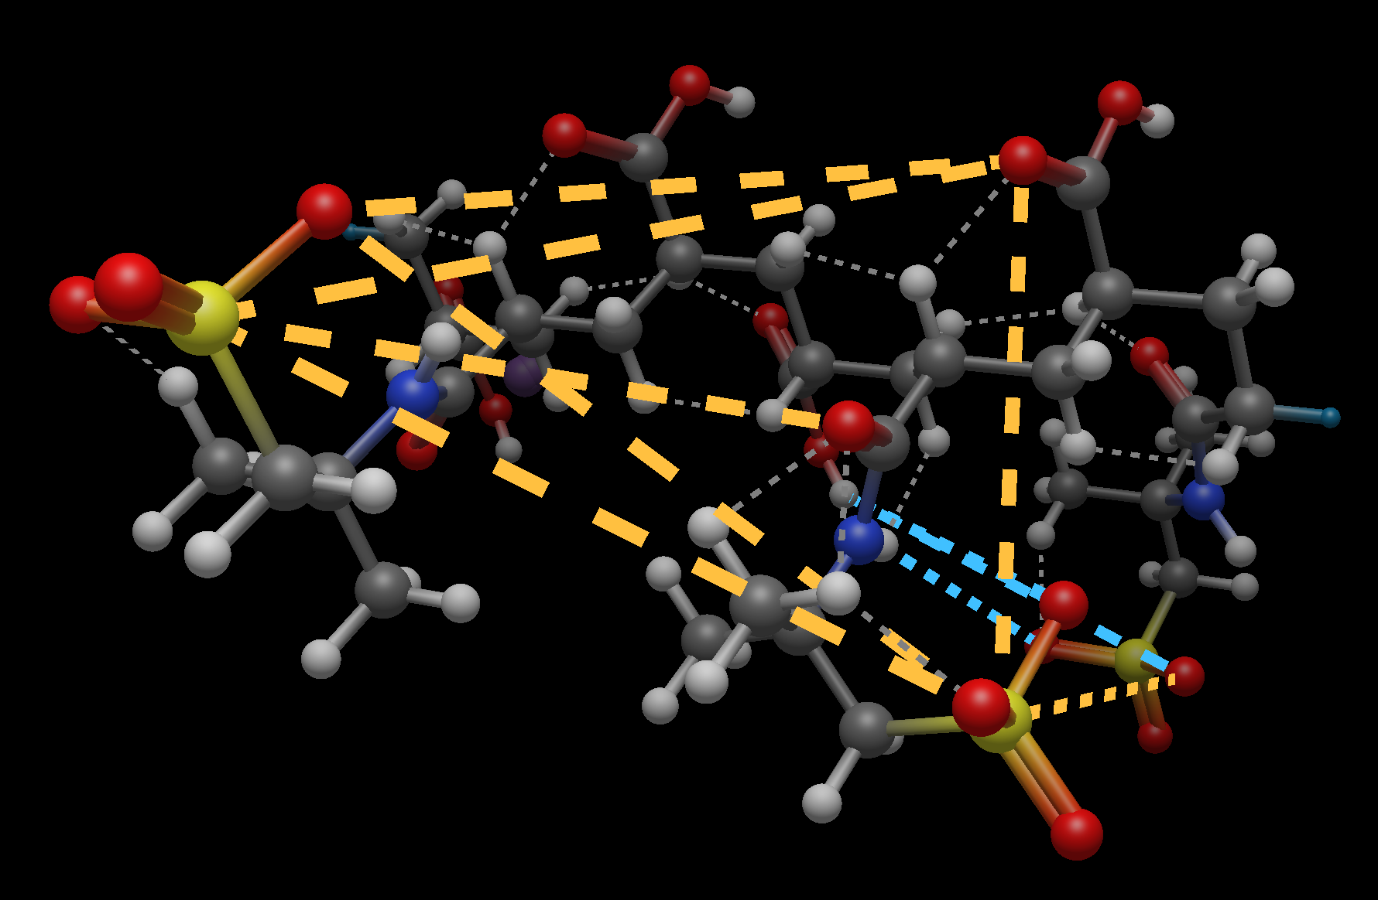
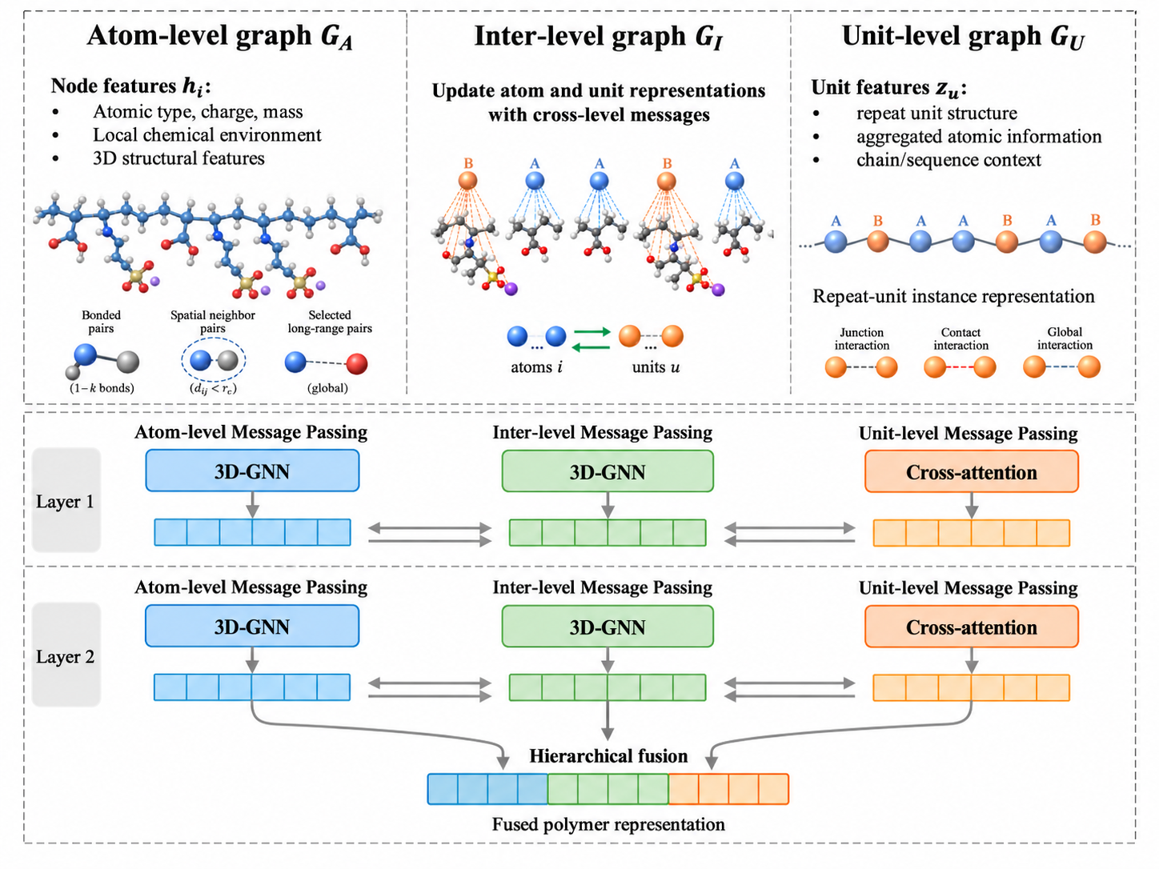
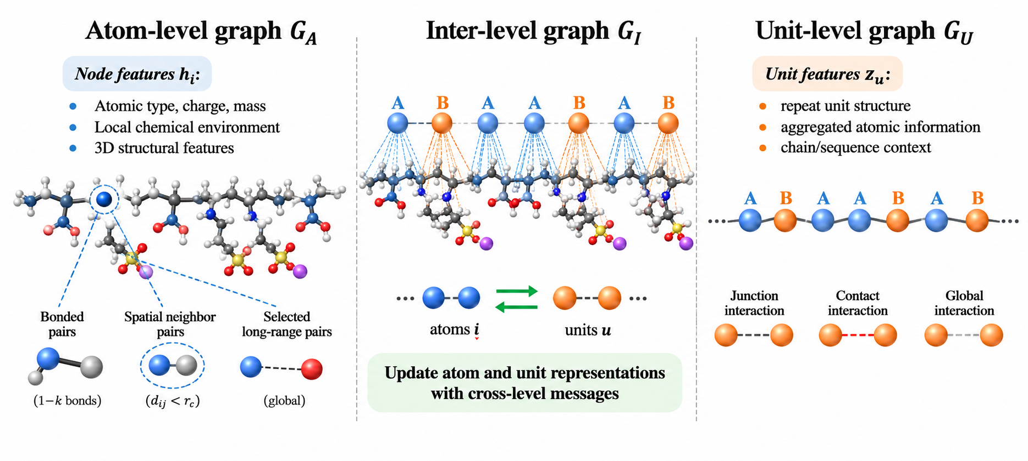

Slide 9
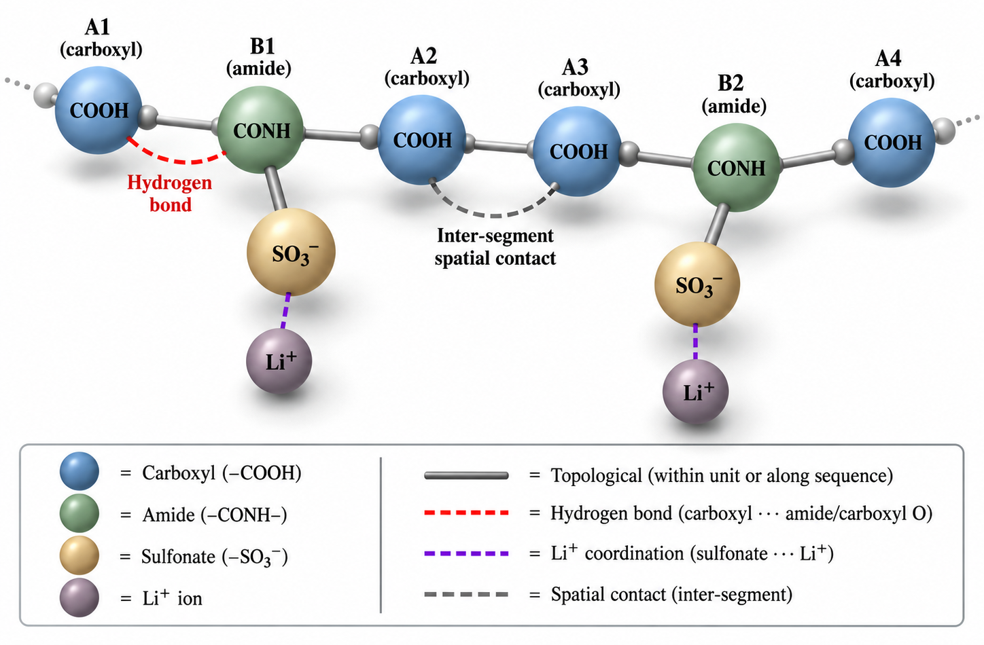
Functional-Group Extraction
Chemical substructure identification + Atom-to-FG mapping
FG graph
FG pairs representation
FG representation
Cross Attention

